Slide 1
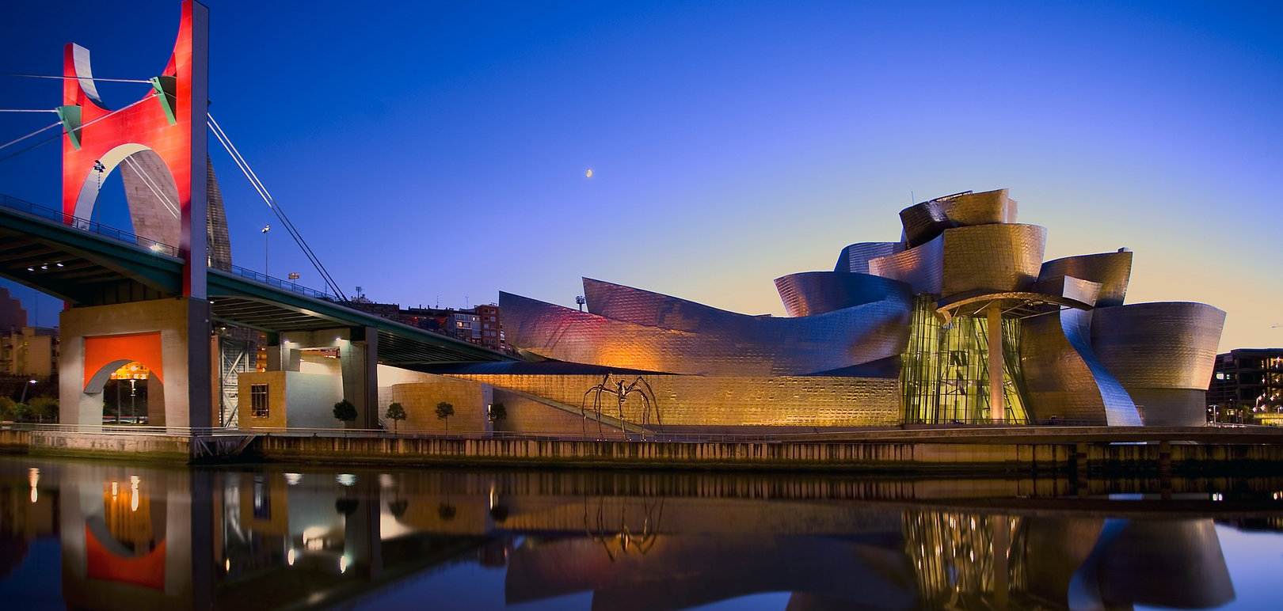


Slide 2

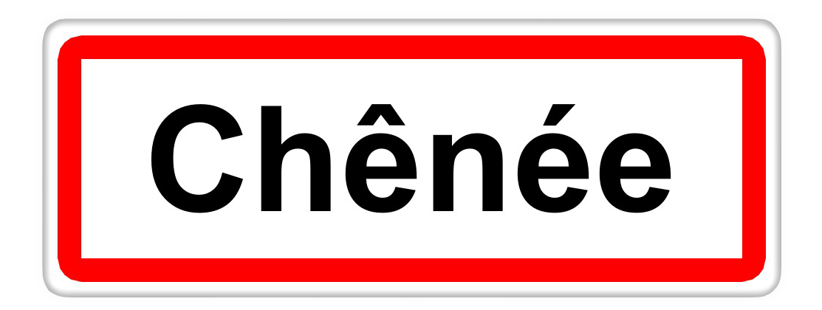

Sleev’In ?
Activité
Comment ?
Entreprise créée en 2013 par trois ex-étudiants de HEC
Marché
Objectif
Démarche

Slide 3
Sleev’In ?
Habillages personnalisés pour bouteilles
Activité
Liberté graphique totale
Comment ?
Habillage = logo, couleurs, formes, motifs, etc.
Marché
Objectif
Fourni accessoirement le contenu
Démarche

Slide 4
Sleev’In ?
Un des seuls en Europe à fournir ce double service
Activité
Comment ?
Impact visuel très important
Marché
Objectif
Une bouteille personnalisée marque l’esprit
Démarche

Slide 5

Sleev’In ?
Impression de l’emballage personnalisé
Activité
Mise en place sur la bouteille
Comment ?
Séchage de la bouteille
Marché
Objectif
La bouteille est prête à être expédiée
Démarche

Slide 6
Sleev’In ?
Activité
Destiné à n’importe quel secteur du B2B
Comment ?
B2C également : mariages, évènements, fêtes, etc.
Marché
Objectif
Démarche

Slide 7
Sleev’In ?
Moins de 50 unités pour les formules contenu + contenant
Activité
Comment ?
Pas de limite concernant le contenant
Marché
Objectif
Faire connaître Sleev’In avant tout
Démarche

Slide 8
Sleev’In ?
27-28 novembre 2017 : Présentation orale du projet en espagnol
Activité
Février : Contact, RDV, matériel
Comment ?
Fin février : Présentation de la mission en espagnol
Marché
10-17 mars 2017 : Field research à Bilbao
Objectif
Après la mission : présentation des résultats et rapport définitif
Démarche

Slide 9
Merci !

